Slide 1
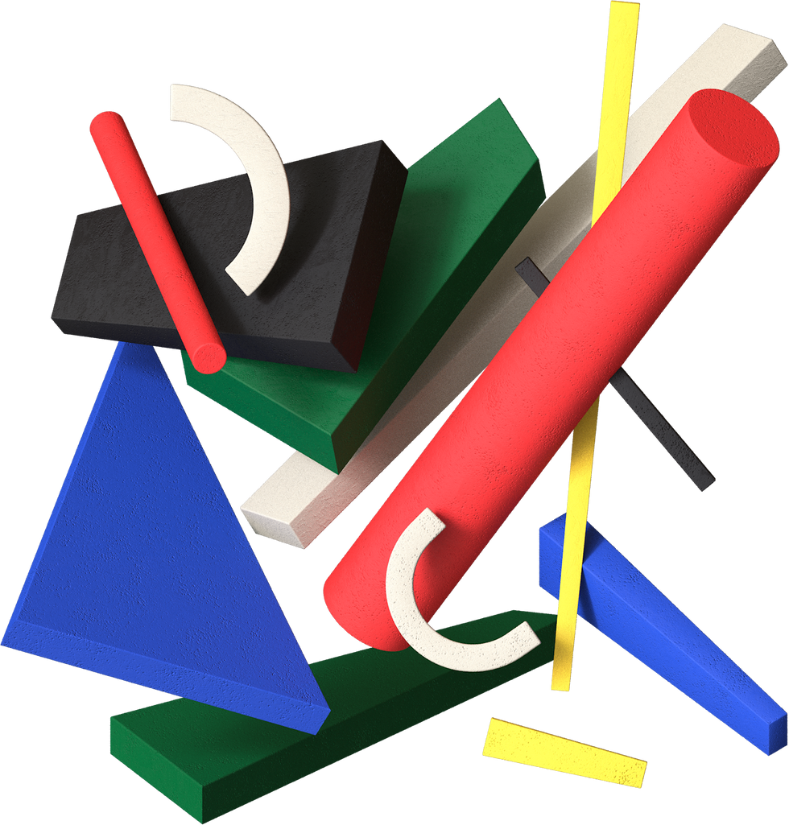



MENTOR:Islam Haliti
Aplikimi i vektorëve në Lego Mindstorms
PUNOI:Njomza Behadini

Slide 2
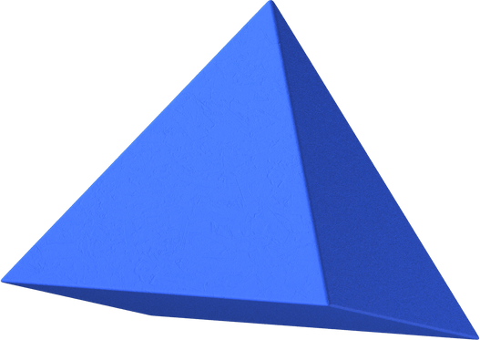
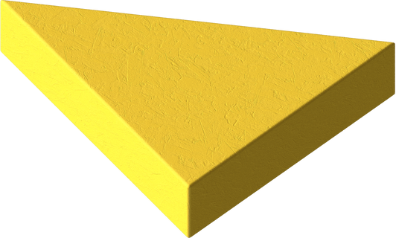

LEGO GROUP DHE THEMELIMI
LEGO MINDSTORMS
EVOLUTION 3
PËRMBAJTJA
MOTORËT DHE SENSORËT
PJESA SOFTUERIKE
APLIKIMI I VEKTORËVE

Slide 3

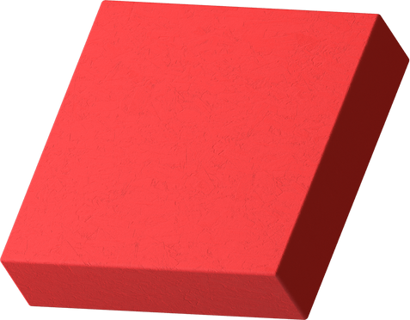

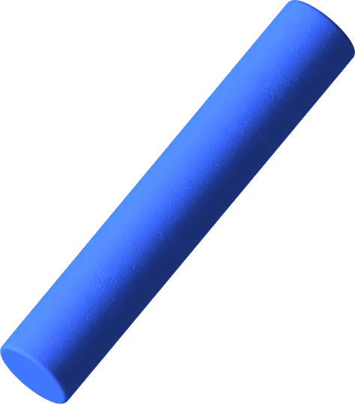
Lego Group
Themelimi i kompanisë
  Lego A/S (emri tregtar: Lego Group) është një kompani për prodhimin e lodrave e bazuar në Billund të Danimarkës. Emri "LEGO" është një shkurtim i dy fjalëve daneze "leg godt", që do të thotë "luaj mirë". Kjo kompani prodhon lodra,që mbajnë markën Lego, të përbëra kryesisht nga tulla plastike që ndërthuren me njëra tjetrën. Grupi Lego ka ndërtuar gjithashtu disa parqe argëtimi në mbarë botën, secili i njohur si Legoland.
  Qëllimi kryesor i Grupit LEGO është pikë së pari ndikimi pozitiv që ai dëshiron të lë në shoqëri duke vlerësuar veçanërisht imagjinatën,kreativitetin,mësimin dhe sidomos kualitetin
Lodrat e thjeshta në formë blloku kanë ekzistuar për qindra vjet, por iu desh një gjeniu danez të shekullit të 20-të të quajtur Ole Kirk Kristiansen për të shpikur pjesët e ndërthurura që ne i njohim sot si tulla LEGO. Gjithçka filloi në vitin 1932 në fshatin Billund, shumë kohë përpara se LEGO të kishte arritur njohjen botërore si markë.
Një mjeshtër zdrukthëtari dhe marangoz, Kristiansen hapi një dyqan të thjeshtë të përpunimit të drurit me djalin e tij Godtfred, vetëm 12 vjeç në atë kohë. Ata prodhuan shkallë, dërrasa hekurosje dhe më vonë u zgjeruan duke ndërtuar lodra prej druri, dhe kështu në vitin 1934 e quajtën biznesin e tyre LEGO.

Slide 4

Lego Mindstorms
Lego Mindstorms është platformë softuerike e prodhuar nga Lego për zhvillimin e robotëve të programueshëm bazuar në blloqet e ndërtimit Lego. Çdo version i sistemit përfshin një kompjuter me tulla të inteligjencës që kontrollon sistemin, një sërë sensorësh dhe motorësh modularë, dhe pjesët Lego nga linja Technic për të krijuar sisteme mekanike.
Ka pasur tre gjenerata të Lego Mindstorms: Robotics Invention System (lançuar në 1998), Mindstorms NXT (lançuar në 2006) dhe Mindstorms EV3 (lançuar në 2013). Vlen të përmendet se, gjatë rrugës, këto versione kanë përfshirë komplete të veçanta (dhe ndonjëherë mjaft të ndryshme) për shitje me pakicë dhe për shkolla.
Mindstorms është emëruar pas librit “Mindstorms: Children, Computers, and Powerful Ideas” nga Seymour Papert.
Robotics Invention System
Lego Mindstorms NXT
Lego Mindstorms EV3
  Tulla e programueshme në Robotics Invention System u quajt RCX (Robotic Command eXplorers). Mund të programohet duke përdorur kodin RCX ose ROBOLAB, i cili bazohej në LabVIEW. RCX programohet duke ngarkuar një program që përdor një interferencë infra të kuqe,që RCX-ja mund ta drejtojë pa pasur nevojë për qasje në kompjuter.
  Lego Mindstorms NXT është një komplet robotik i programueshëm i lëshuar nga Lego në fund të korrikut të vitit 2006. Ai zëvendësoi kompletin e gjeneratës së parë të Lego MindstormsKomponenti kryesor në komplet është një kompjuter në formë tulle i quajtur NXT Intelligent Brick. Mund të marrë hyrje deri në katër sensorë dhe të kontrollojë deri në tre motorë.
  Lego Mindstorms EV3 është kompleti robotik i gjeneratës së tretë në linjën Lego Mindstorms. Është pasardhësi i gjeneratës së dytë Lego Mindstorms NXT. Emërtimi "EV" i referohet "evolution"(evulucion) nga linja e produkteve Mindstorms. "3" i referohet faktit se është gjenerata e tretë e moduleve kompjuterike.

Slide 5
Versioni Arsimor
Seti LEGO Mindstorms EV3 për arsim është i paketuar në një kuti të madhe plastike për organizim më të lehtë të pjesëve. Sirtari me 13 ndarje e bën të lehtë renditjen e blloqeve sipas madhësisë dhe funksionit. Nën sirtar ka hapësirë ​​për të ruajtur komponentë më të mëdhenj si rrotat dhe shinat, si dhe pajisjet elektronike dhe kabllot. Brenda kutisë, përveç elementëve të ndërtimit dhe elektronikës, ka edhe një listë për t'ju ndihmuar të renditni elementët dhe udhëzime për të ju udhëhequr gjatë procesit të ndërtimit. Ka 571 elemente.
Versioni Shtëpiak
  Kompleti LEGO Mindstorms EV3 Home është i paketuar në një kuti kartoni e cila nuk është e përshtatshme për ruajtjen e tullave. Versioni Shtëpiak i LEGO Mindstorms EV3 përmban 601 pjesë. Përmbajtja e këtij versioni është e ngjashme me versioni arsimor. Në versionin LEGO Mindstorms EV3 Home do të gjeni shumë elementë dekorativë.
EVOLUTION 3
Tulla intelegjente EV3
  Tulla inteligjente Lego Mindstorms EV3 është truri i robotit tuaj. Ai përbëhet nga një ekran, altoparlant i brendshëm, 8 porte, drita LED dhe 6 butona. Përveç faktik se është kontrolluesi i robotit tuaj, ai gjithashtu ofron fuqinë që drejton motorët dhe sensorët. Ka 5 porte në krye dhe 4 porte të tjera në fund.

Slide 6

Motorët dhe sensorët
MOTORËT
SENSORËT
Sensori ultrasonik dhe Remote Infrared Beacon
Motori i madh
Motori i mesëm
Sensori për ngjyrë
Sensori për prekje
  Motori i madh është një motor intelegjent i fuqishëm i cili është optimizuar për të qenë baza lëvizëse në robotët tuaj.Duke përdorur bllokun e programimit Move Steering ose Move Tank,motorët e mëdhenj do të koordinojnë veprimin në të njëjtën kohë.
  Motori i mesëm ka gjithashtu të integruar një sensor rrotullues. Ai mund të programohet të ndizet ose fiket, ta kontrollojë atë nivelin e fuqisë, ose të ekzekutojë për një kohë ose rrotullime të caktuara.
  Sensori për ngjyrë është një sensor digjital që mund të dallojë ngjyrën ose intensitetin e dritës që hyn në dritaren e vogël në sensor. Ky sensor mund të përdoret në tre mënyra të ndryshme: Color Mode, Reflected Light Intensity dhe Ambient Light Intensity Mode.
  Sensori për prekje është një sensor analog që mund të zbulojë se kur butoni i kuq i sensorit është shtypur dhe kur është lëshuar.Kjo do të thotë se sensori i prekjes mund të programohet për veprim duke përdorur tre kushte - shtyp, lësho ose ‘bumped’
  Sensori digjital ultrasonik EV3 gjeneron valë të zërit dhe lexon ekot e tyre për të dedektuar dhe matur distancën nga objektet. Kurse Remote Infrared Beacon është një pajisje që do të mund të aktivizohet që të transmetoj sinjal i cili mund të mat nëse sensori ultrasonik është i vendosur në Remote Mode.

Slide 7
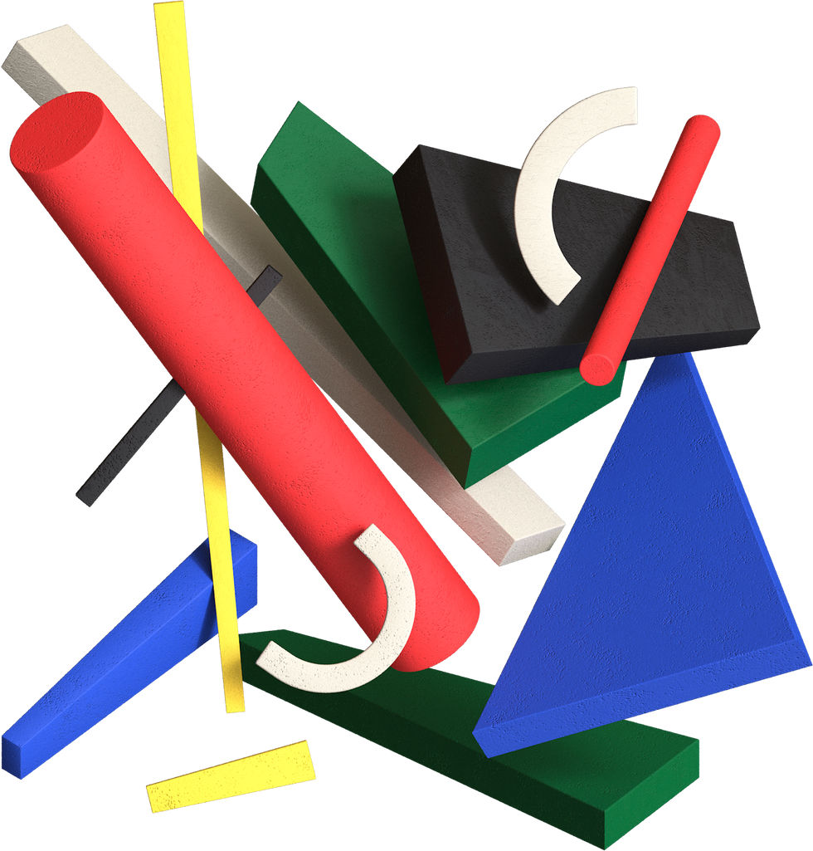
PJESA SOFTUERIKE

Slide 8
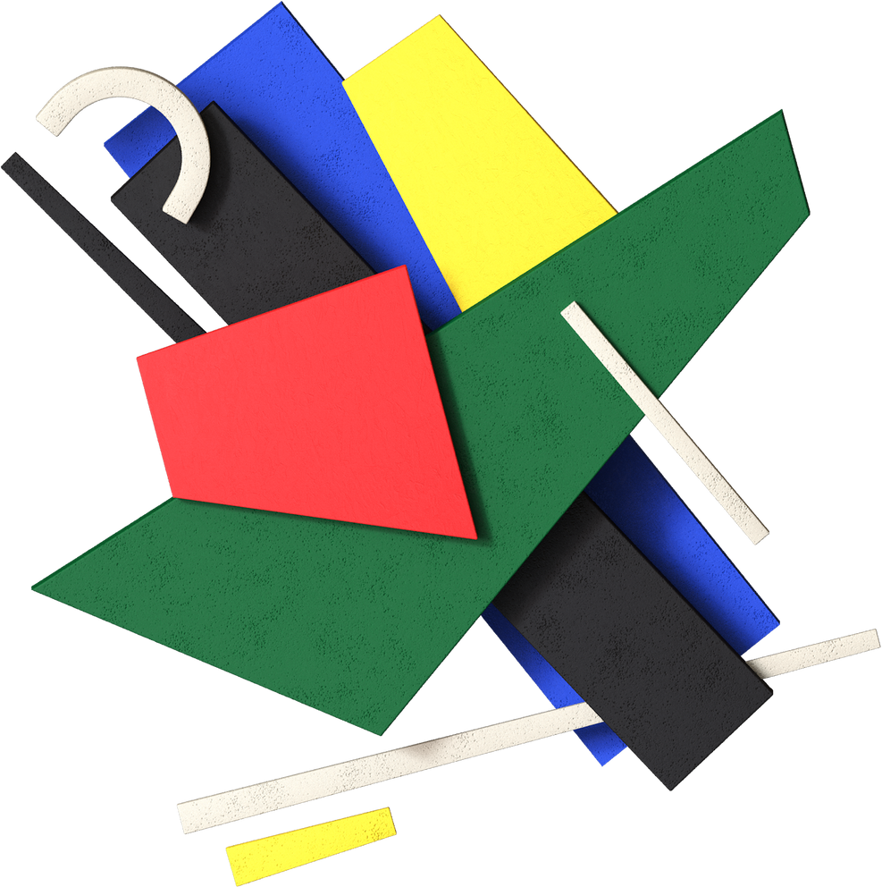
Për të mundur që robotit tonë t’i japim udhëzime për kryerjen e funksioneve më të ndërlikuara së pari duhet të shkarkojmë ndonjë nga programet që LEGO ofron në webfaqen e tyre oficiale. Programi jonë duhet të jetë kompatibil me versionin e tullës intelegjente që kemi.
Pjesa softuerike përbëhet nga këto komponenta:
Pjesa për programim-këtu vëndohet programi sipas rradhës në të cilën ne dëshirojmë që të kryhet aktiviteti.
Paletat e programimit- blloqet me të cilat ne programojmë gjenden këtu. Secila shoqërohet me një fotografi që tregon funksionin që kryen ose cilat pjesë do të udhëzoj robotin t’i përdor.
Faqja e harduerit- bëhet krijimi dhe menaxhimi i komunikimit me tullën EV3 dhe gjithashtu mund të shohim se cilat motorë dhe sensorë janë lidhur për tullën dhe tek cilat porte. Këtu gjithashtu shkarkojmë programet nga kompjuteri jonë në tullën intelegjente.
Redaktori i përmbajtjes- një libër digjital udhëzimesh i cili është i integruar në softuer. Mund të marrim udhëzime ose të dokumentojmë projektin tonë duke përdorur tekst, fotografi ose video.
Shiriti programues- tek kjo pjesë mund të gjejmë mjetet bazë për të punuar me programin tonë.

Slide 9
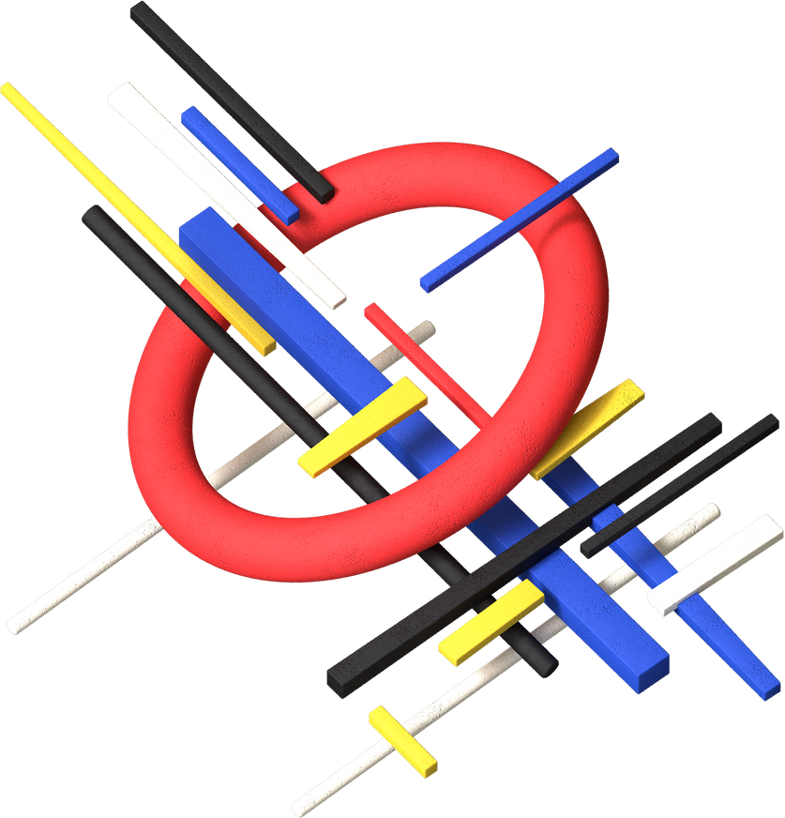
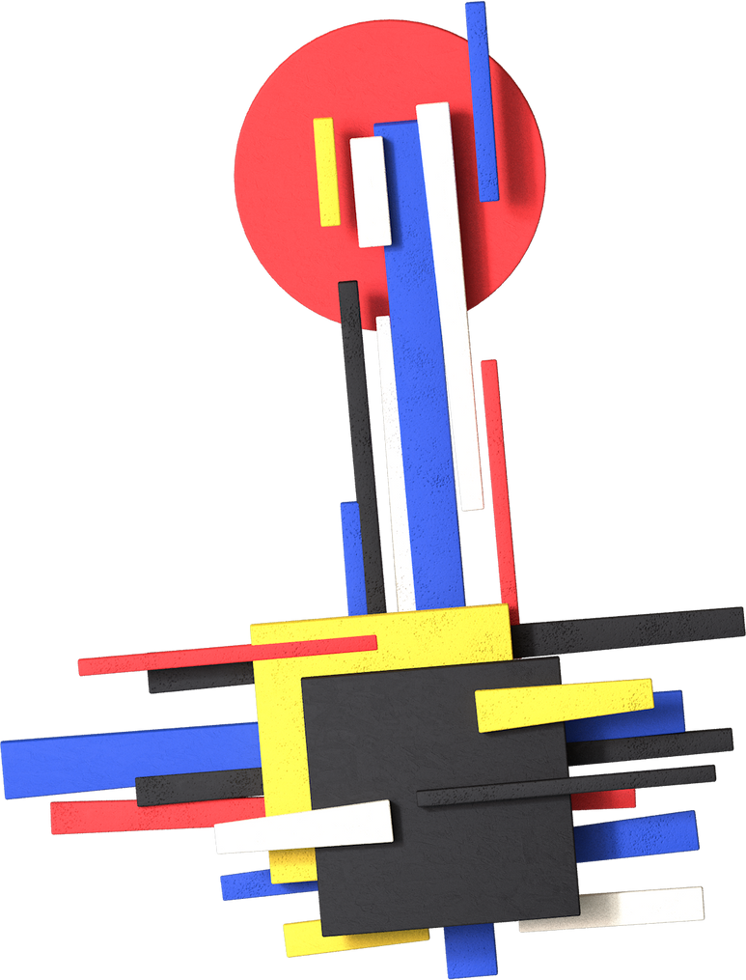
Në mënyrë që të lidhet tulla me kompjuterin duhet që kompjuteri jonë të përmbush disa kushte varësisht nga version i tulles. Kryesisht kjo lidhje mund të bëhet në dy mënyra: me kabllo në mënyrë manuale nëpërmjet porteve te roboti dhe nëpërmjet Bluetooth-it.

Slide 10

Aplikimi i vektorëve

Slide 11
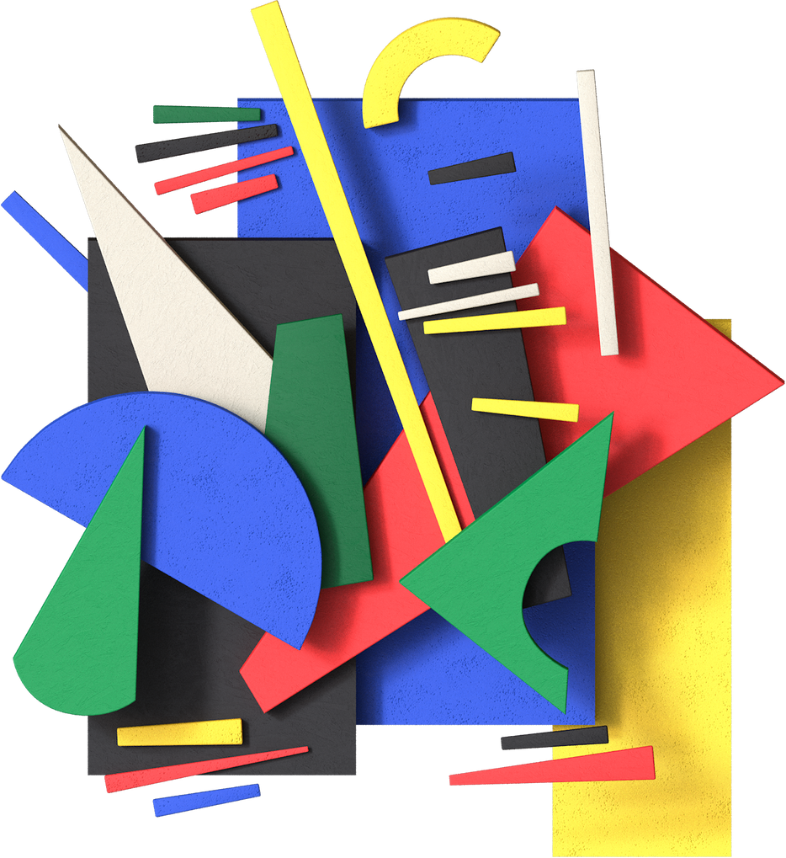
Vektorët në matematikë
Për të përcaktuar një hapësirë ​​vektoriale, së pari na duhen disa përkufizime bazë. Një grup është një koleksion i objekteve të dallueshme të quajtura elemente. Elementet janë zakonisht numra realë ose kompleksë kur i përdorim në matematikë, por elementët e një grupi mund të jenë gjithashtu një listë gjërash. Ne shënojmë një grup duke i mbështjellë elementet brenda kllapave të mëdha. Vini re se për të qenë i dallueshëm, një element nuk mund të përsëritet brenda të njëjtit grup.

Slide 12
Vektorët në Lego Mindstorms
Një vektor është një variabël që mban vlera të shumta. Në LEGO Mindstorms kemi dy lloke të vektorëve:
Vektor numerik (mban një grup numrash…1,2,3,10,55)
Vektor logjik (Mban një grup logjik…e vërtetë, jo e vërtetë).
Ato mund të përdoren si output ose input kështu që ne mundemi:
Shkruaj-vendosim një vlerë/a në vektor
Lexo-marrim vlerë/a nga vektorë i jashtëm

Slide 13
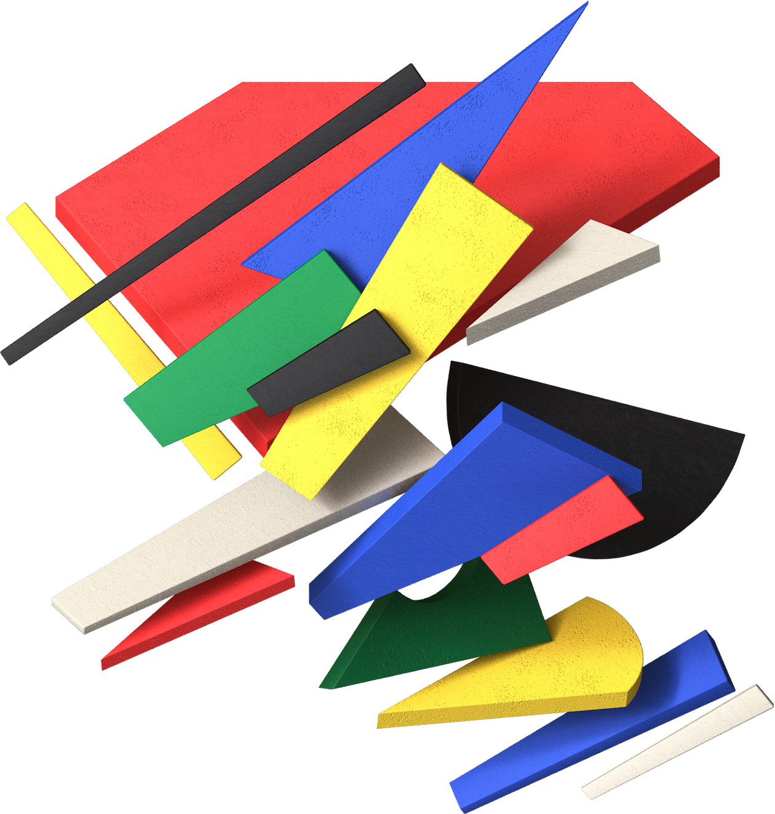
FALEMINDERIT PËR VËMENDJEN

